Slide 1

CARACTERIZACIÓN Y VALIDACIÓN DE ALGORITMOS DE VISIÓN ARTIFICIAL PARA LA RESOLUCIÓN EN TIEMPO REAL DE PROBLEMAS EN ROBÓTICA AUTÓNOMA MÓVIL
Trabajo Fin de Grado
Grado en Ingeniería en Tecnologías Industriales
Pablo Vázquez López

Slide 2
Contenido
1. Introducción
2. Objetivos
3. Metodología
4. Resultados
5. Discusión y conclusiones

Slide 3
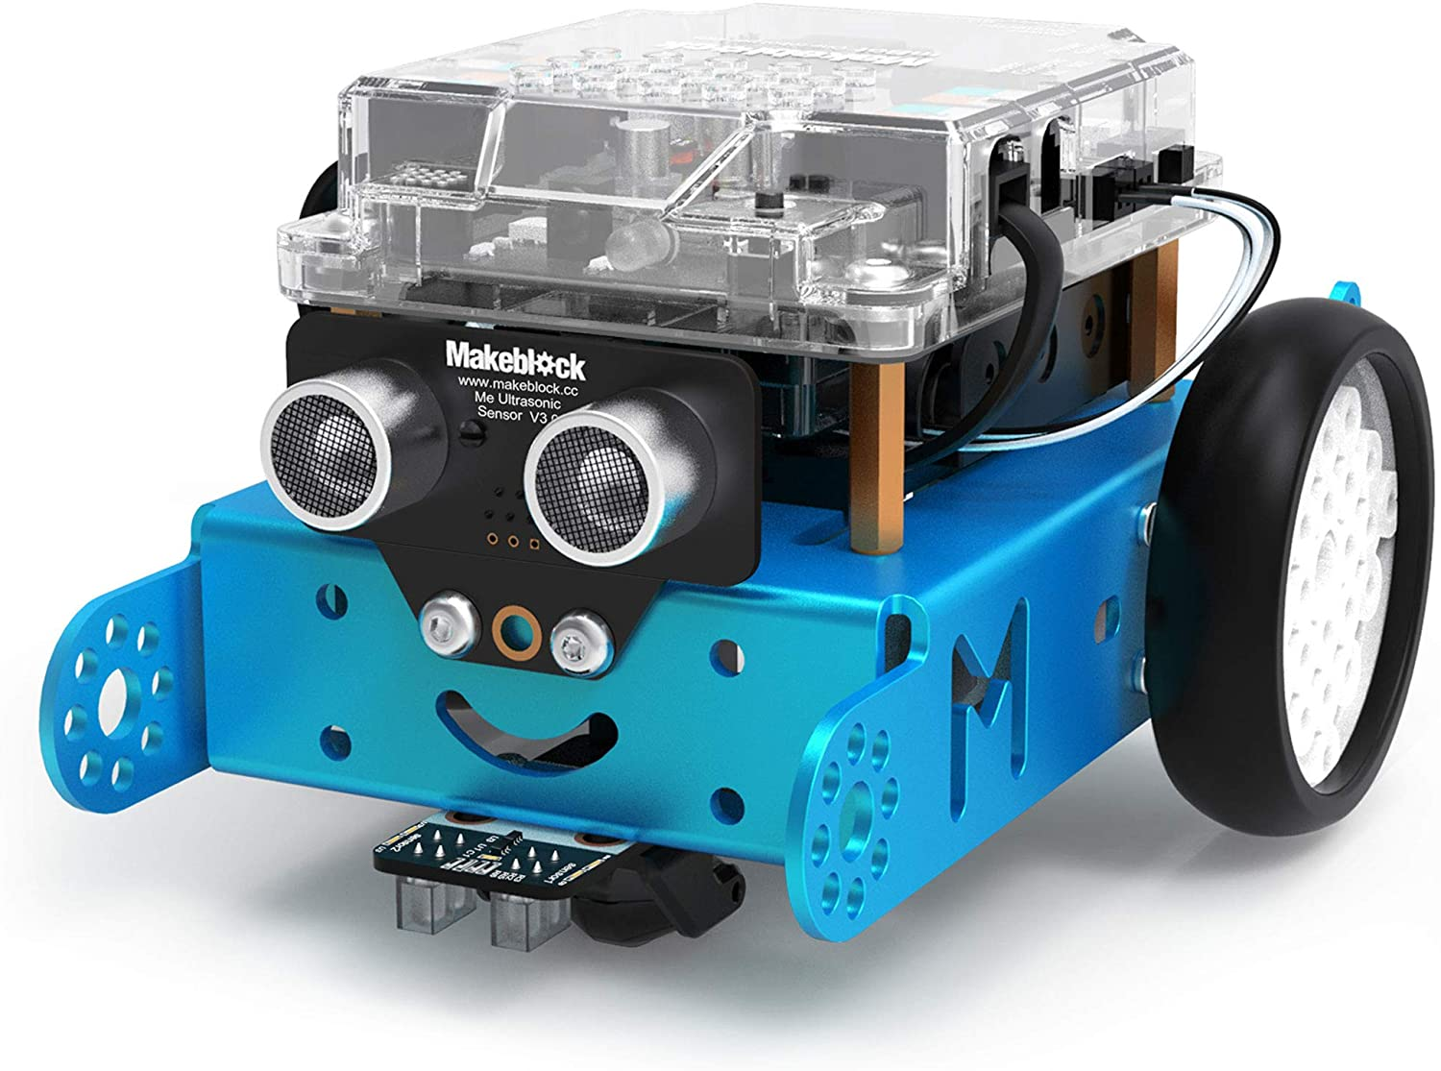

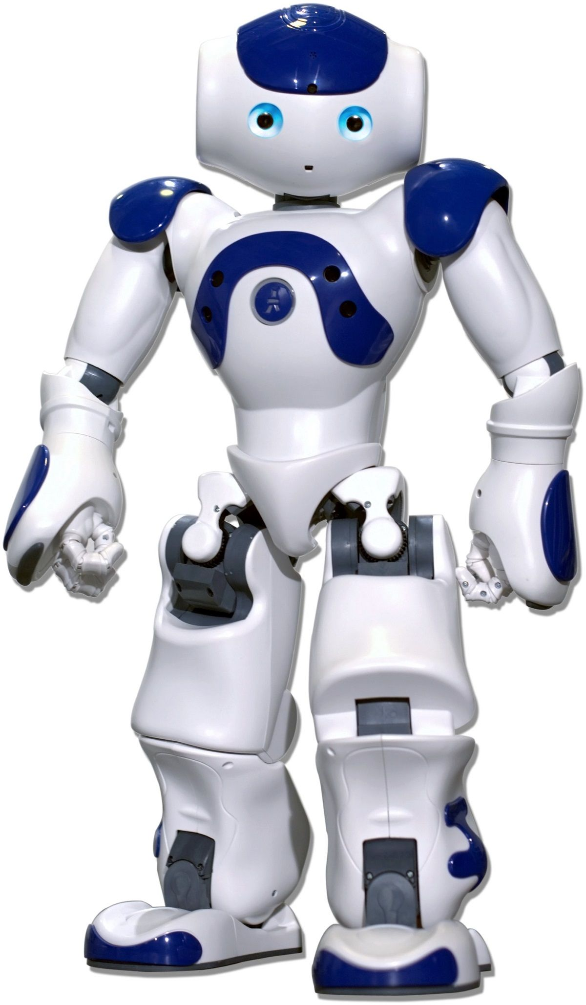
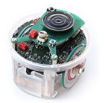
Introducción
Robótica
Basado en el uso de robots para la enseñanza de las asignaturas
Programación
Robótica educativa
Robótica autónoma móvil
→
→
STEM
Resolución de problemas reales
Problemática
No permiten acercamiento real
Capacidad cómputo insuficiente
Sensorización mínima
No adaptan su uso

Slide 4
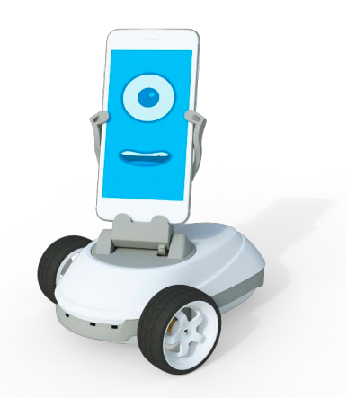

Introducción
Robots capaces de manejar estos algoritmos avanzados
Solución
→
Tender hacía el uso de todas estas herramientas
No necesidad de cursar titulaciones especializadas
Robobo
Visión artificial
→
Adaptar su uso para ejecución en smartphone
Requieren ser caracterizados
Robot educativo creado por MINT S.L, spin-off de la UDC
Documentación técnica

Slide 5
Contenido
1. Introducción
2. Objetivos
3. Metodología
4. Resultados
5. Discusión y conclusiones

Slide 6
Objetivos
Objetivo principal
La caracterización y validación de tres algoritmos de visión artificial desarrollados para su uso en tiempo real en un robot móvil
Conocer el robot móvil definido por el Grupo Integrado de Ingeniería de la UDC (GII).
Establecer una metodología de pruebas
Caracterizar el algoritmo de detección de objetos en tiempo real
Caracterizar el algoritmo de detección de carriles en tiempo real
Caracterizar el algoritmo de detección de marcadores ArUco en tiempo real

Slide 7
Contenido
1. Introducción
2. Objetivos
3. Metodología
4. Resultados
5. Discusión y conclusiones

Slide 8

Metodología
Conocer y analizar el algoritmo
Establecer rangos de uso
Definir las medidas a realizar
Realizar las medidas
Análisis de los resultados
Indicaciones propiedades y rangos máximos
Usuario final
→
→
Extracción de conclusiones

Slide 9
Contenido
1. Introducción
2. Objetivos
3. Metodología
4. Resultados
- Detección de objetos en tiempo real
- Detección de carriles en tiempo real y control de movimiento
5. Discusión y conclusiones
- Detección de marcadores ArUcos en tiempo real

Slide 10
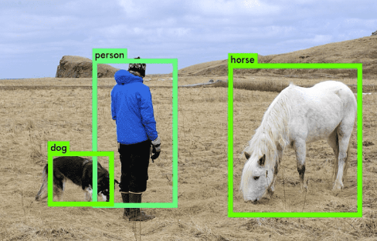
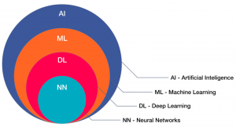
Módulo de detección de objetos en tiempo real
Identificación de los objetos que tiene el robot en su entorno
¿Qué es?
→
¿Cómo funciona?
Red neuronal convolucional (CNN)
→
Tensor Flow
Modelo computacional ajustado mediante algoritmo de aprendizaje automático
Información muy útil para tareas de navegación en robótica educativa

Slide 11
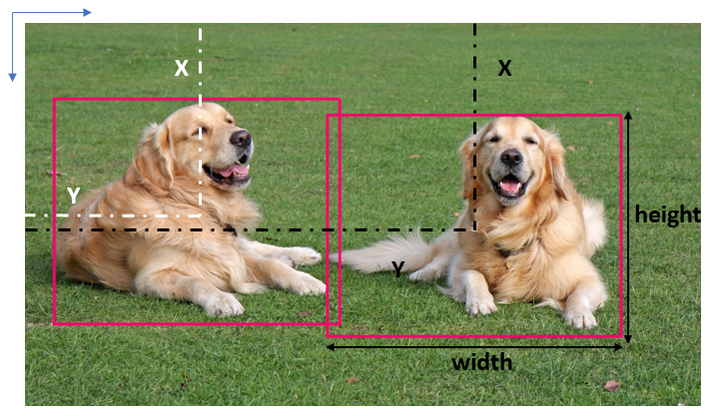
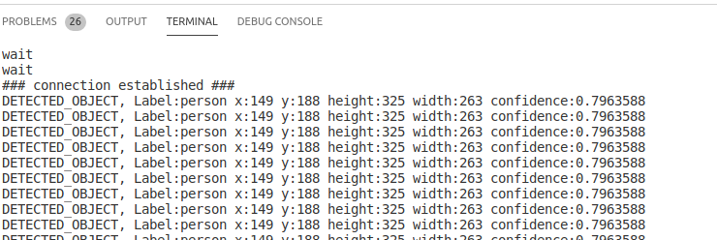
Módulo de detección de objetos en tiempo real
Modelo de red implementada para el robot Robobo
MobileNet V3
Método de la librería Robobo en Python
readDetectedObject()
Disponible en
→
¿Es suficientemente rápida y precisa?
Tensor Flow Lite
¿Se puede comparar con redes en el estado del arte que se ejecutan desde un ordenador?
Entrenado por defecto con el dataset COCO
Se re-entrena la red acorde a nuestras necesidades
Versión para dispositivos móviles

Slide 12
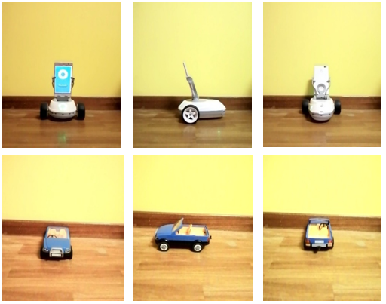
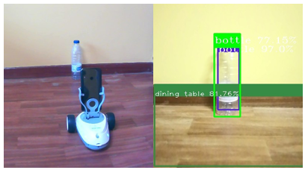
Pruebas de caracterización del algoritmo de detección de objetos en tiempo real
Precisión
Velocidad de detección
Pruebas en estático
Pruebas en movimiento
Modelo de detección en función de la distancia
Pruebas en estático a una distancia fija
Pruebas en estático variando la distancia
Objetos a la misma distancia entre sí
Objetos a distintas distancias entre sí
40 cm
Tilt 100
De 25 cm a 150 cm
Tilt 100
MobileNet V3
VS
MobileNet V3
Ordenador
Smartphone
Individual
Se escogieron ciertas etiquetas del dataset
3 orientaciones
distintas
3 situaciones distintas
Simultáneo
YOLO V3
VS
MobileNet V3
VS
MobileNet V2
Ocluido
Ordenador
Smartphone

Slide 13
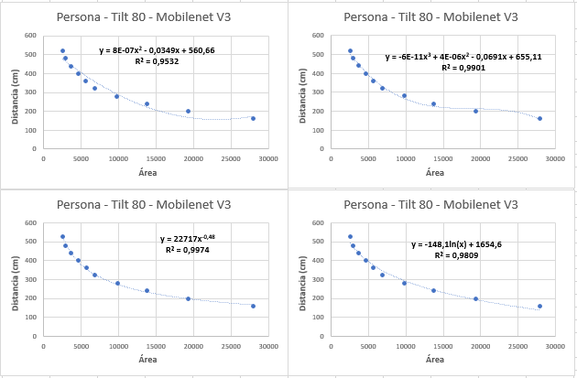
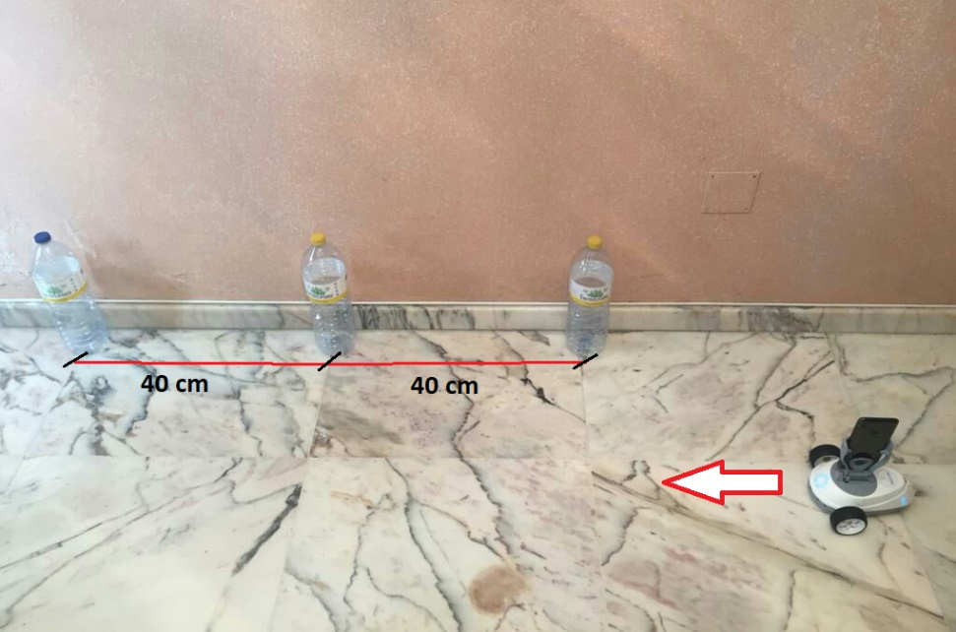
Pruebas de caracterización del algoritmo de detección de objetos en tiempo real
Precisión
Velocidad de detección
Pruebas en estático
Pruebas en movimiento
Modelo de detección en función de la distancia
Objetos a la misma distancia entre sí
Objetos a distintas distancias entre sí
Pruebas en estático con diferentes objetos
→
40 cm entre objetos
Todo las potencias
Inicialmente 60 cm
Potencias 20,50 y 100
Interpolación entre el área del recuadro de detección y la distancia real

Slide 14
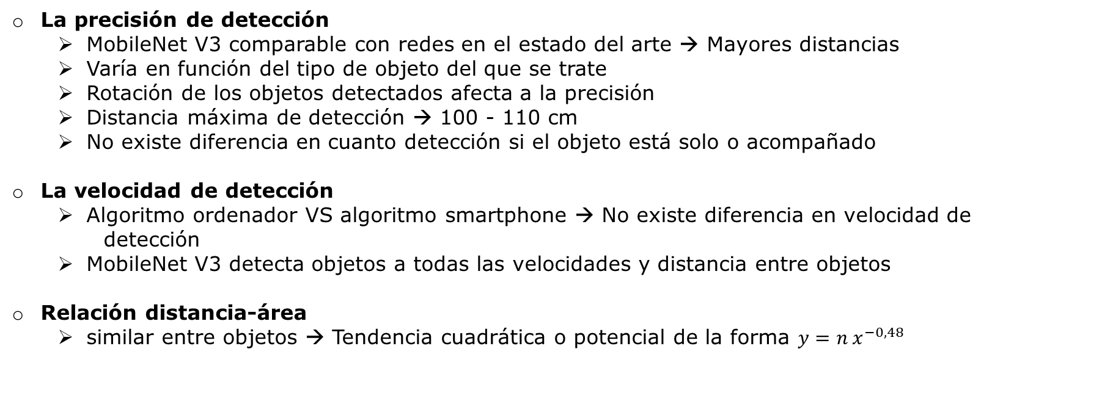
Conclusiones de caracterización del algoritmo de detección de objetos en tiempo real
La precisión de detección
MobileNet V3 comparable con redes en el estado del arte → Mayores distancias
Varía en función del tipo de objeto del que se trate
Rotación de los objetos detectados afecta a la precisión
Distancia máxima de detección → 100 - 110 cm
No existe diferencia en cuanto detección si el objeto está solo o acompañado
La velocidad de detección
Algoritmo ordenador VS algoritmo smartphone → No existe diferencia en velocidad de detección
MobileNet V3 detecta objetos a todas las velocidades y distancia entre objetos
Relación distancia-área
similar entre objetos → Tendencia cuadrática o potencial de la forma $y=n x^{−0,48}$

Slide 15
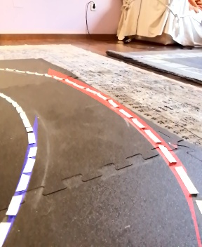
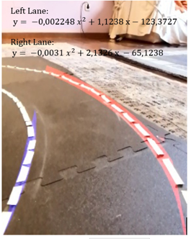
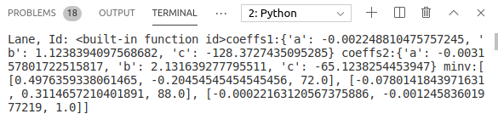
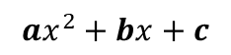
Modulo de detección de carriles en tiempo real
Se implemento un método que permite visualizar este polinomio
Detecta carriles en una imagen haciendo uso de OpenCV
Gran utilidad para experimentos de conducción autónoma
¿Qué es?
Funciona encima de una implementación que detecta líneas
“coeffs1”
Método de la librería Robobo en Python
readLanePro()
“coeffs2”
Devuelve
“minv”
Coeficientes de un polinomio de segundo grado
‘a’, ‘b’ y ‘c’
$$ax^{2}+bx+c$$

Slide 16
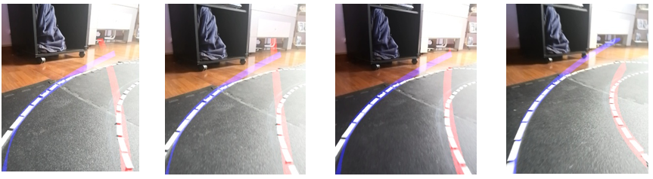
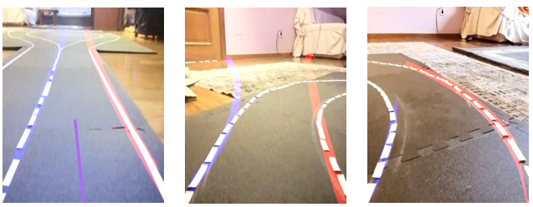
Pruebas de caracterización del algoritmo de detección de carriles en tiempo real
Análisis de los coeficientes devueltos con el robot parado
Análisis de los coeficientes devueltos con el robot a distintas velocidades
Control de movimiento en un carril
Analizar su comportamiento en función del tipo de tramo
Analizar su comportamiento en función de la velocidad
Analizar los coeficientes devueltos por el método y compararlos con la imagen pintada gracias a estos
Crear un control de movimiento funcional que mantenga al Robobo dentro de los carriles en todo momento
20
30
50
80
Analizar si los polinomios que el método devuelve se ajustan a la realidad
Robot lanzado a todas las velocidades
Tramo recto
Sistema de control basado en PID
Tramo con curvatura media
Tramo con curvatura pronunciada
Circuito con tramo recto y rotonda

Slide 17
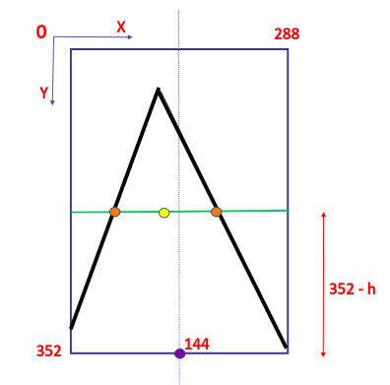
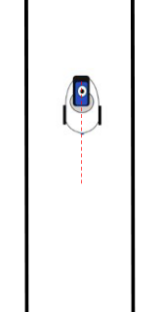
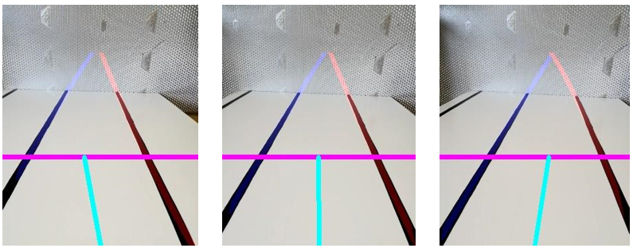
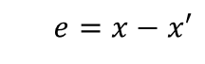
Control de movimiento en un carril - Planteamiento
Necesitamos orientar al Robobo hacia el centro del carril en todo momento
$$e=x−x′$$
Debo girar a la derecha
Debo mantener rumbo
Debo girar a la izquierda

Slide 18
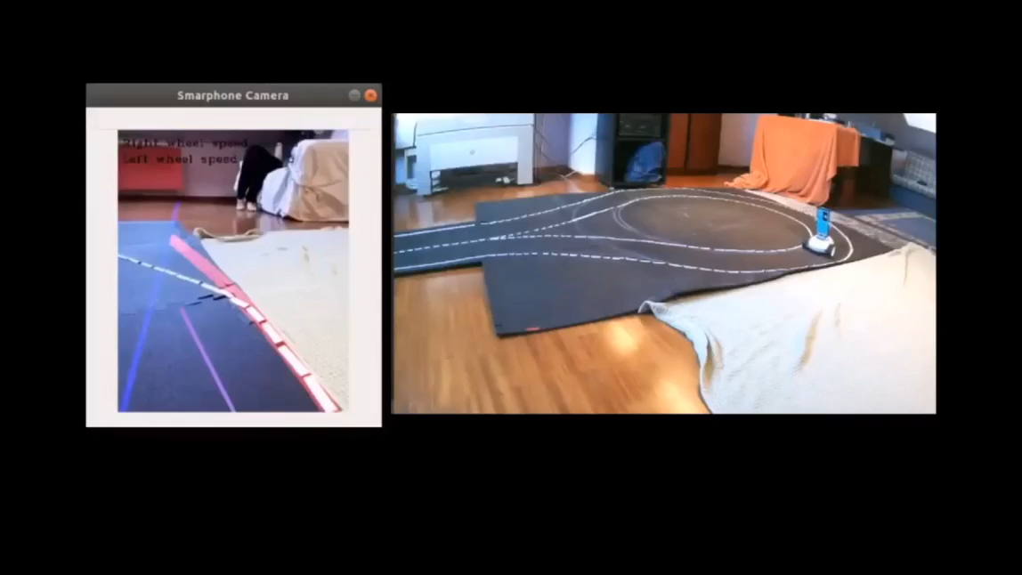
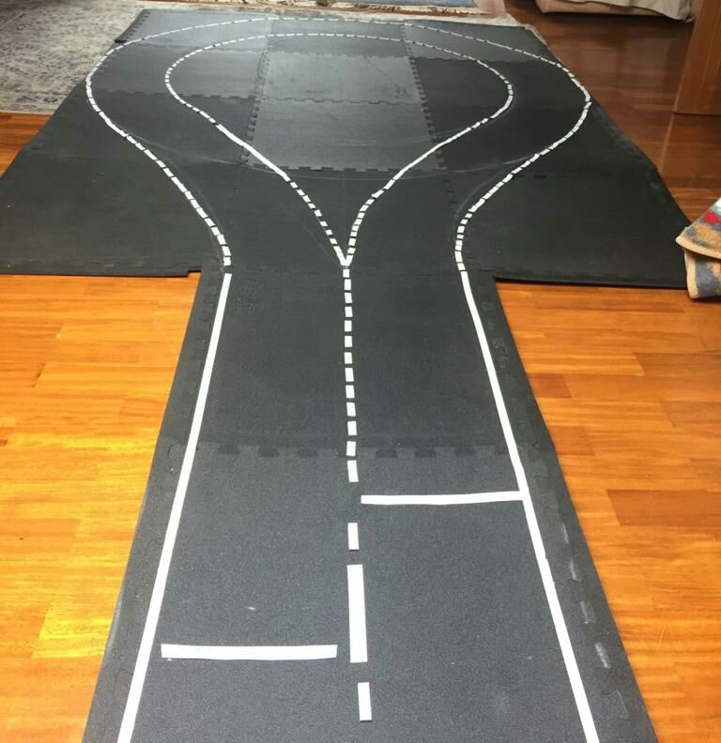
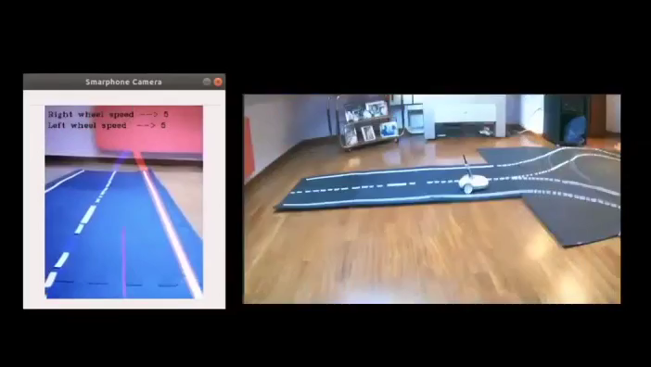
Control de movimiento en un carril – Pruebas de funcionamiento
Tramo curvo
Tramo recto
Circuito de pruebas
Si pierde un carril gira hasta volver a detectar ambos
Utiliza un control proporcional-integral
Requiere que el entorno produzca el menor ruido posible

Slide 19
Conclusiones de caracterización de la librería de detección de carriles en tiempo real
La detección de los carriles
Ocurre a cualquier velocidad de las que dispone el Robobo y en tramos rectos o curvos
El método es capaz de detectar ambos carriles, adaptando de forma correcta la forma del polinomio a la del carril
Falsos positivos
El módulo es muy sensible al ruido del entorno, especialmente el brillo → Se recomienda ajustar sensibilidad en función del entorno
Control de movimiento
Tiene dos modos de ejecución → Con streaming y sin streaming

Slide 20
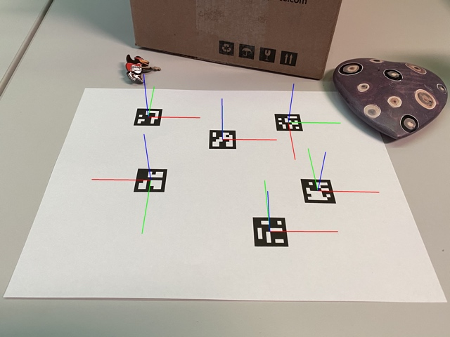
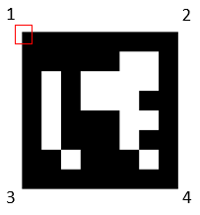
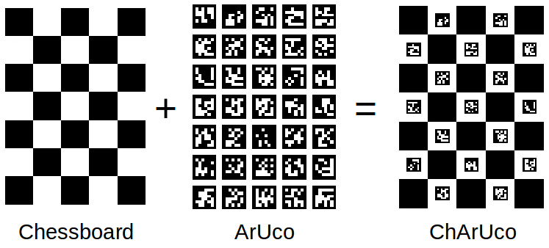
Módulo de detección de marcadores ArUcos
Marcador fiducial cuadrado usado para estimar su pose (posición espacial y ángulo respecto a la cámara)
¿Qué es?
Se utiliza para funciones de navegación en robótica autónoma
“id”
Método de la librería Robobo en Python
readTag()
“cor1”, “cor2”, “cor3” y “cor4”
Devuelve
“tvecs”
“rvecs”
Antes de usar el método es necesario calibrar la cámara de nuestro smartphone
App de calibración

Slide 21
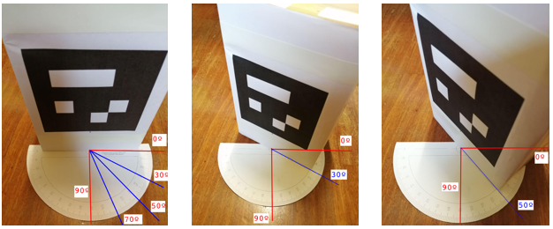
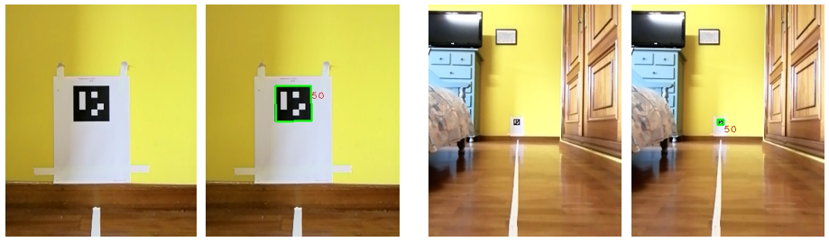
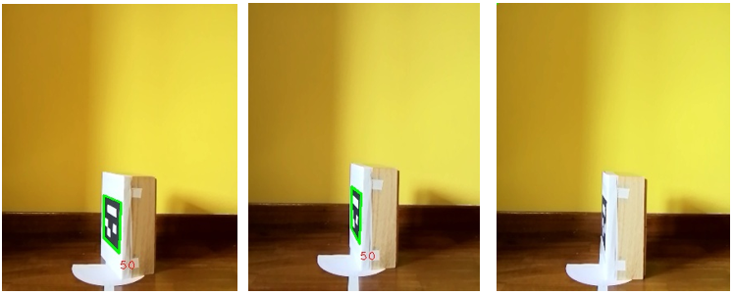
Pruebas de caracterización del algoritmo de detección de marcadores ArUcos
Caracterización de distancia y ángulo
Caracterización de Pan, Tilt y Yaw
Caracterización en base a la iluminación ambiente
Comparación real VS medido
Distancia detección máxima y mínima
ArUco fijo y robot mirándolo de frente
Ángulo máximo de detección
ArUco rota alrededor de transportador

Slide 22
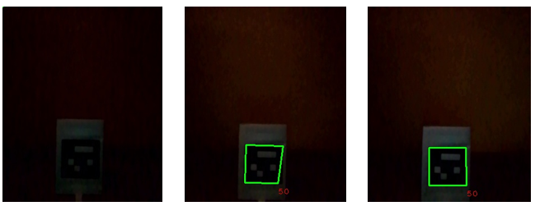
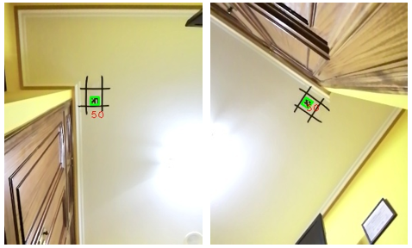
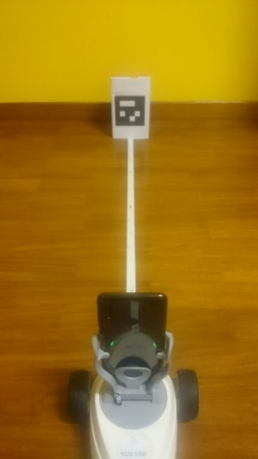
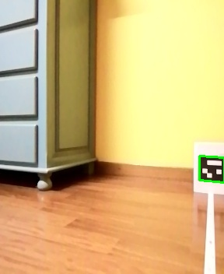
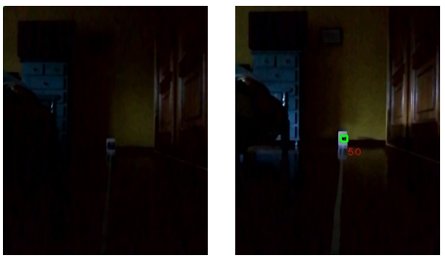
Pruebas de caracterización del algoritmo de detección de marcadores ArUcos
Caracterización de distancia y ángulo
Caracterización de Pan, Tilt y Yaw
Caracterización en base a la iluminación ambiente
Comparación real VS medido
Análisis variando luz en la escena
Respuesta al variar desplazamiento
Nivel de luz mínimo
Distancia fija de 100 cm
→
App
→
Variando distancias
Yaw
Tilt
Pan
→
ArUco se traslada eje “x”
→
→
ArUco se traslada eje “Y”

Slide 23
Conclusiones de caracterización de la librería de detección de marcadores ArUcos
Caracterización en cuanto distancia
Error relativo distancia→ Entre el 2 y 5%
Distancia máxima de detección → 4 metros
Distancia mínima → Aquella en la cual se vea al ArUco parcialmente cortado en la imagen
Caracterización en cuanto ángulo
Error absoluto ángulo entre 5 y 8º en todas las medidas
Variar la posición (x,y) del marcador en la imagen → No afecta a su detección
Al variar el ArUco en el eje “X” → Error distancia 1% centro y 7-8% extremos
Al variar el ArUco en el eje “Y” → Mayor hacia los extremos
La variación del Yaw no afecta medida distancia y ángulo medido →Error relativo del 1%
Comportamiento frente a la luz
Luminosidad ambiental mínima → Valor cercano a 5 Lux

Slide 24
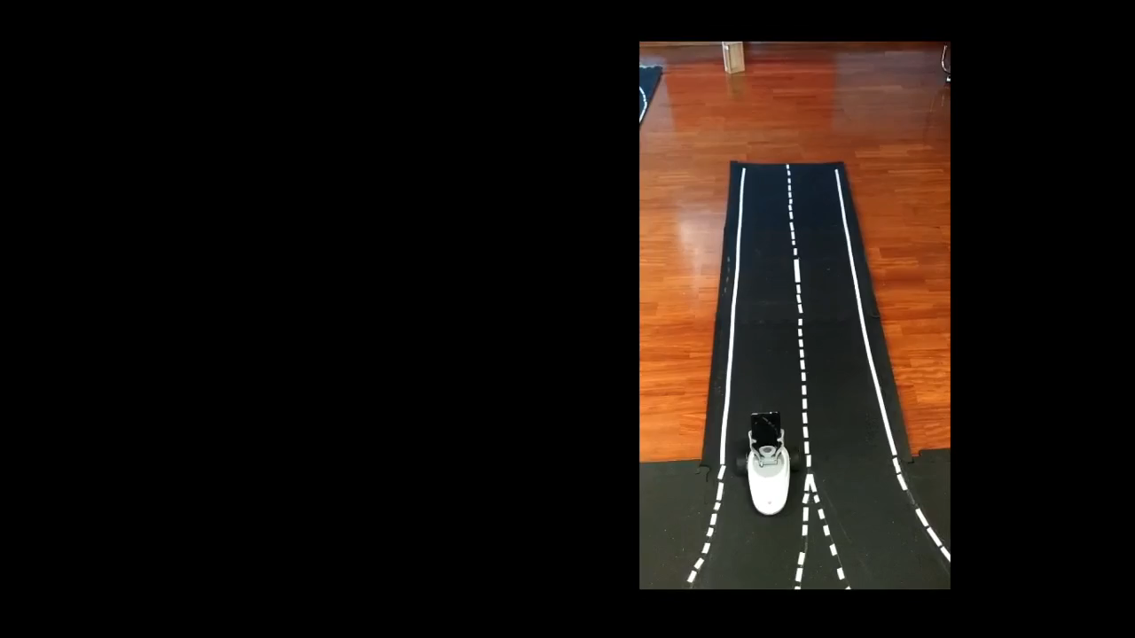
Funcionamiento conjunto de los 3 algoritmos

Slide 25
Contenido
1. Introducción
2. Objetivos
3. Metodología
4. Resultados
5. Discusión y conclusiones

Slide 26
Conclusiones
Caracterizar y validar el uso de tres algoritmos de visión artificial que MINT había adaptado para su uso por el Robot Robobo
Objetivo principal
→
ü
Conocer el robot móvil definido por el Grupo Integrado de Ingeniería de la UDC (GII)
→
ü
Establecer una metodología de pruebas adecuada al tipo de algoritmo a analizar
→
Caracterizar el algoritmo de detección de objetos en tiempo real en el robot
Caracterizar el algoritmo de detección de carriles en tiempo real en el robot e implementar control de movimiento
Mejor comprensión
Smartphone
Entorno real
→
ü
Caracterizar el algoritmo de detección de marcadores ArUco en tiempo real

Slide 27
CARACTERIZACIÓN Y VALIDACIÓN DE ALGORITMOS DE VISIÓN ARTIFICIAL PARA LA RESOLUCIÓN EN TIEMPO REAL DE PROBLEMAS EN ROBÓTICA AUTÓNOMA MÓVIL
Trabajo Fin de Grado
Grado en Ingeniería en Tecnologías Industriales
Pablo Vázquez López

